Slide 1
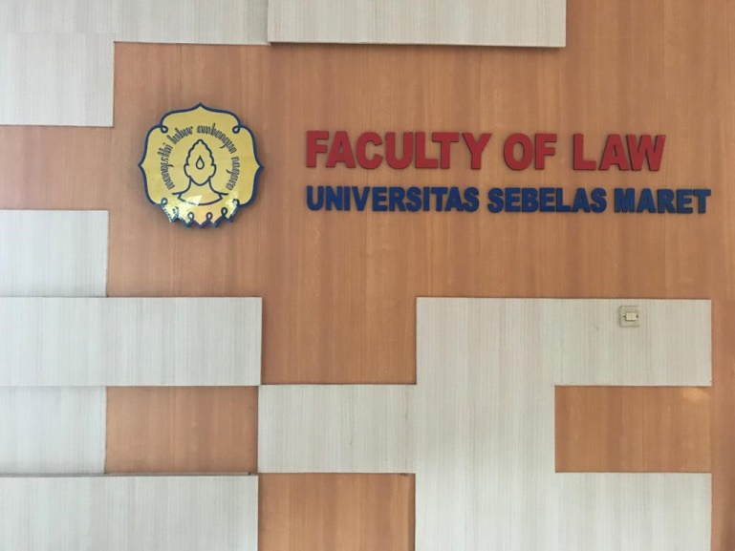
Merdeka Belajar Kampus Merdeka
Design Kurikulum
Prof. Dr. Pujiyono, SH, MH
Wakil Dekan bidang Akademik FH UNS

Slide 2
Merdeka Belajar Kampus Merdeka
Design Kurikulum
Yang bertahan bukan yang paling kuat, tetapi yang bisa beradaptasi

Slide 3
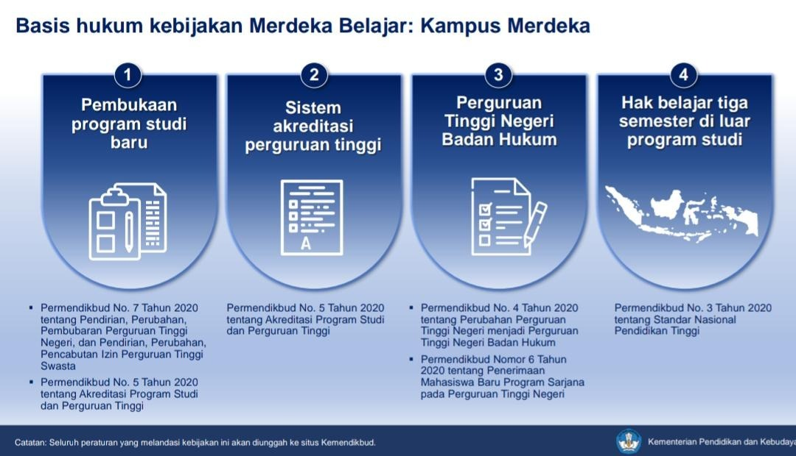

Slide 4

Fokus:
1. Permendikbud No.5
(Akreditasi)
2. Permendikbud No.3
(SNDikti: Hak belajar 3 semester di luar PS)\
3. Peraturan Rektor No 31 Tahun 2020 tentang Penyelenggaraan dan Pengelolaan Program Sarjana

Slide 5
Dasar Hukum:
Hak Belajar 3 Semester diluar PS
Kebijakan Merdeka Belajar – Kampus Merdeka
Permendikbud No. 3 Tahun 2020 tentang Standar Nasional Pendidikan Tinggi

Slide 6
Hak Belajar 3 Semester diluar PS
Kebijakan Merdeka Belajar – Kampus Merdeka
diharapkan dapat memberi jawaban atas tuntutan link and match dengan Industri, dunia kerja, penelitian dan kebutuhan desa, kecamatan, kabupaten/kota, provinsi, negara dan dunia.
Kampus Merdeka merupakan wujud pembelajaran di PT yang otonom dan fleksibel sehingga tercipta kultur belajar yang inovatif, tidak mengekang, dan sesuai dengan kebutuhan mahasiswa.

Slide 7
Hak Belajar 3 Semester diluar PS
Kebijakan Merdeka Belajar – Kampus Merdeka
bertujuan untuk menciptakan generasi unggul dengan kreativitas, ide, inovasi dan siap belajar kapanpun dalam kondisi apapun.
“Mahasiswa tidak hanya belajar di dalam kampus, tetapi bisa belajar di lingkungan desa, masyarakat, tempat kerja, dan lingkungan industri. Ruang itu terbuka bagi semua mahasiswa satu semester di luar program studinya” jelas Nizam di acara Badan Penyelenggara dan Pimpinan PTS di Jawa Tengah, Kamis (12/3/2020). Mahasiswa memiliki hak dua semester berada di luar kampus. Dalam artian, adanya pertukaran mahasiswa dari lintas daerah. Dengan begitu diharapkan mahasiswa mengenal Indonesia dan menumbuhkan jiwa kebhinekaan yang kuat dan kokoh.

Slide 8
Hak Belajar 3 Semester diluar PS
Kebijakan
Merdeka Belajar–Kampus Merdeka
“memberikan kebebasan dan otonomi kepada lembaga pendidikan dan merdeka dari birokrasi, dosen dibebaskan dari birokrasi yang berbelit dan mahasiswa diberikan kebebasan untuk memilih bidang yang mereka sukai.”

Slide 9
Hak Belajar 3 Semester diluar PS
PT wajib memberikan hak bagi mahasiswa untuk secara sukarela (dapat diambil atau tidak):
Dapat mengambil SKS di luar PT selama 2 semester (setara dengan 40 SKS)
Ditambah lagi, dapat mengambil SKS di PS yang berbeda di PT yang sama selama 1 semester (setara dengan 20 SKS)

Slide 10
Hak Belajar 3 Semester diluar PS
Dengan kata lain,
SKS yang wajib diambil di PS Asal adalah sebanyak lima (5) semester dari total semester yang harus dijalankan
(tidak berlaku untuk PS Kesehatan)

Slide 11
Hak Belajar 3 Semester diluar PS
Pasal 14 ayat 5:
Bentuk Pembelajaran dapat berupa:
a. kuliah; b. responsi dan tutorial; c. seminar;
d. praktikum, praktik studio/bengkel/lapangan/kerja;
e. penelitian, perancangan, atau pengembangan;
f. pelatihan militer;
g. pertukaran pelajar;
h. magang;
i. wirausaha; dan/atau
j. bentuk lain pengabdian kepada masyarakat.

Slide 12
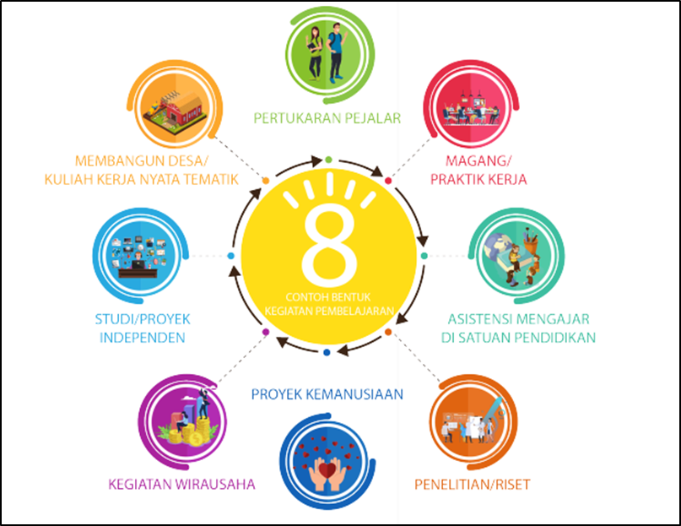
Hak Belajar 3 Semester diluar PS

Slide 13
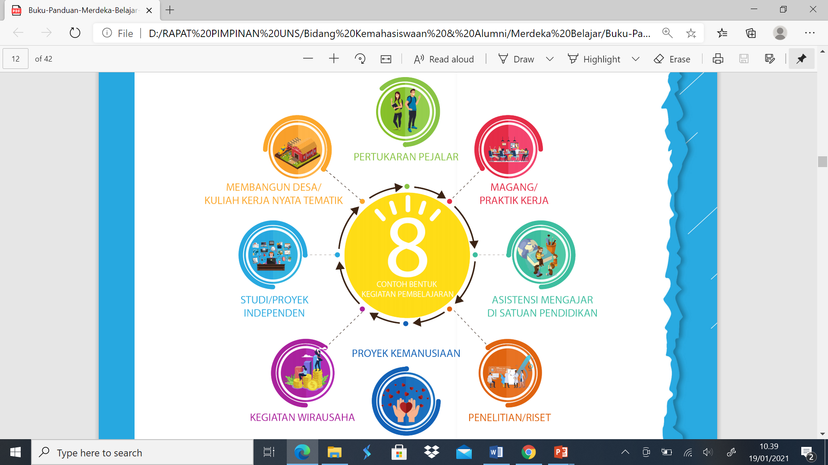
PERMENDIKBUD No. 3 Th 2020 Ps. 15
MEMBANGUN DESA/ KKN TEMATIK:
Keterlibatan Mhs dalam Pengabdian Masyarakat Dosen
PHBD, PKMM, PKMT, Matching Fund
STUDI/ PROYEK INDEPENDENT:
Proses Inovasi Produk (Dir INHIL)
PKMKC, PKMT, PKMM
KEGIATAN WIRAUSAHA:
Inkubasi Wirausaha (Dir. INHIL)
PKMK, KBMI, Start Up Contest, Digitalpreneur,
PROYEK KEMANUSIAAN:
PS Bencana – Bakorlak Bencana
PMI, BASARNAS, BPBD
PENELITIAN/ RISET:
Keterlibatan Mahasiswa pada Kegiatan Riset Dosen
PKMP, PKMKC, PKMK, PKMM

Slide 14
Hak Belajar 3 Semester diluar PS
Perubahan definisi SKS: Setiap sks diartikan sebagai “jam kegiatan”, bukan “jam belajar”.
Definisi “kegiatan”: Belajar di kelas, praktik kerja (magang), pertukaran pelajar, proyek di desa, wirausaha, riset, studi independen, dan kegiatan mengajar di daerah terpencil.

Slide 15
Hak Belajar 3 Semester diluar PS
Semua jenis kegiatan terpilih harus dibimbing seorang dosen (dosen ditentukan oleh PT)
Daftar “kegiatan” yang dapat diambil oleh mahasiswa (dalam 3 semester diatas) dapat dipilih dari:
Program yang ditentukan pemerintah,
Program yang disetujui oleh rektor

Slide 16
Hak Belajar 3 Semester diluar PS
Penghitungan Satuan Kredit Semester untuk pembelajaran di luar kampus setara dengan 170 (seratus tujuh puluh) menit per minggu per semester.
Satu (1) SKS setara dengan 2.720 (dua ribu tujuh ratus dua puluh) menit magang di dunia kerja/industri (atau 45,33 jam atau 5,67 hari) Bila 1 semester 20 SKS, butuh 20 minggu atau 5 bulan
*bila sehari 8 jam

Slide 17
Hak Belajar 3 Semester diluar PS
Dosen sebagai PENGGERAK: Dosen memfasilitasi pembelajaran mahasiswa secara independen.
Gunakan bentuk non-kuliah: magang, KKN, menghadirkan praktisi (dosen dari industri; bila perlu di RPL-kan, Rekognisi Pembelajaran Lampau), project melibatkan mahasiswa.

Slide 18
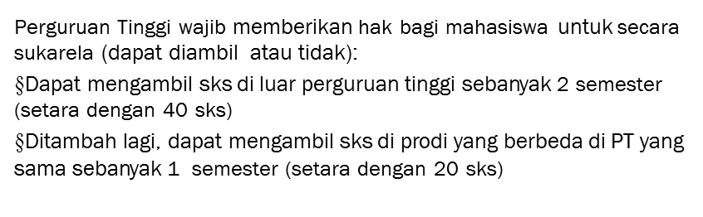
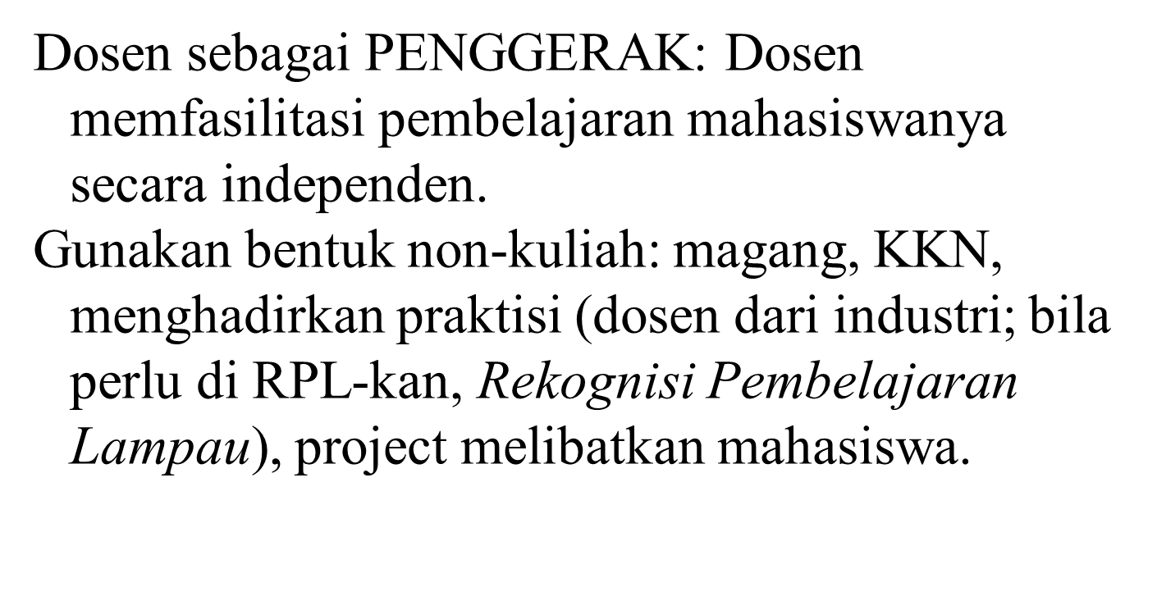
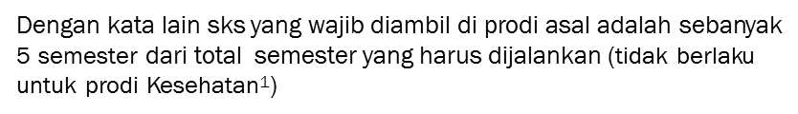
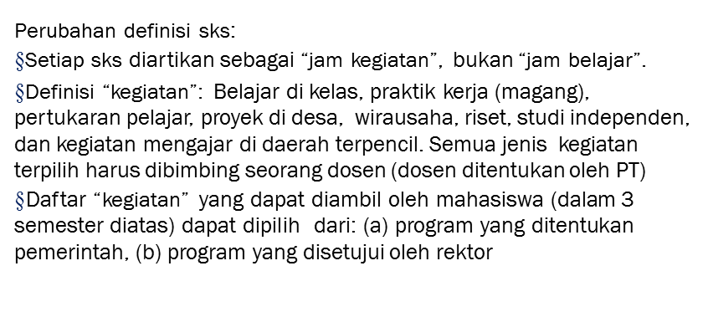
Hak Belajar 3 Semester diluar PS

Slide 19
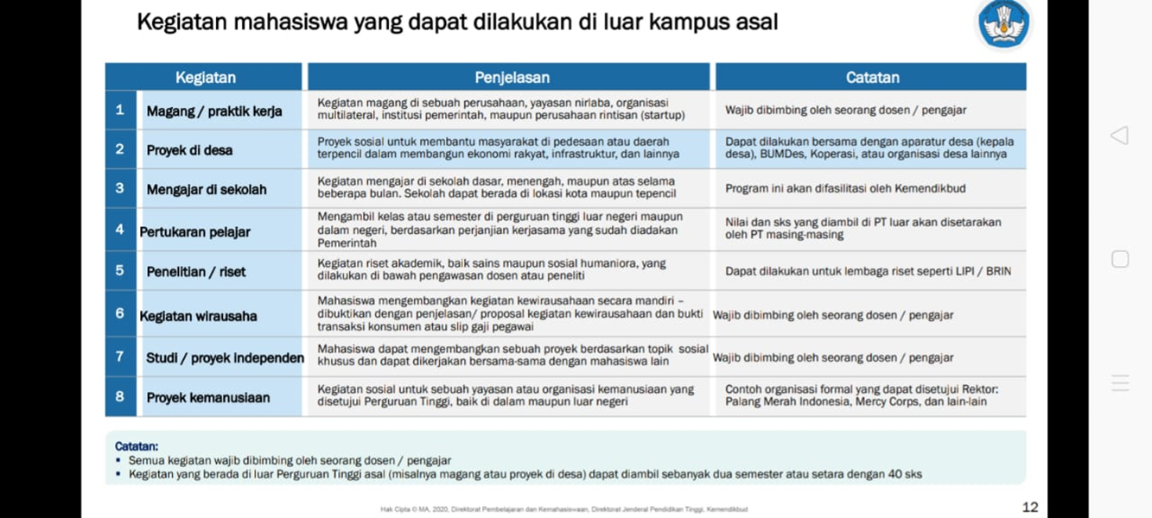
Permendikbud No.3 tahun 2020

Slide 20
PERATURAN REKTOR NO 31
pertukaran pelajar
magang/praktik kerja;
asistensi mengajar di satuan pendidikan;
penelitiar/riset;
proyek kemanusiaan;
kegiatan wirausaha;
studi/proyekindependen;
membangun desa,KKN tematik;
pelatihan militer (bela Negara); dan
bentuk lain yang ditetapkan oleh rektor.

Slide 21
Design Kurikulum S1 Kampus Merdeka
Ada 2 alternatif utama dalam kurikulum:
Mahasiswa tidak mempergunakan hak tiga (3) semester diluar PS sendiri: Kurikulum S1 full di PS kampus sendiri;
Mahasiswa mempergunakan hak tiga (3) atau kurang semester diluar PS sendiri*.
Note:
Syarat Umum Kampus Merdeka untuk PT atau Mahasiswa adalah:
Mahasiswa berasal dari Program Studi yang terakreditasi.
Mahasiswa Aktif yang terdaftar pada PDDikti

Slide 22
Design Kurikulum S1 Kampus Merdeka
Design/Rancangan Kurikulum untuk mahasiswa yang menggunakan hak:
Mata kuliah selama lima (5) semester merupakan Mata Kuliah Inti dari PS (Core Courses) dan Mata Kuliah kekhususan PT asal;
Mata kuliah selama 3 semester disediakan untuk keinginan mahasiswa (Jumlah SKS adalah 20 x 3 (= 60 SKS)).

Slide 23
Design Kurikulum S1 Kampus Merdeka
Note:
Bila total SKS S1 sebesar 144 SKS maka mata kuliah inti harus sebesar 148 – 60 = 88 SKS (termasuk skripsi). Anggap skripsi sebesar 4 SKS berarti Mata Kuliah Inti PS adalah 84 SKS (rerata setiap semester sejumlah 21 SKS, selama 4 semester dan 1 semester skripsi).

Slide 24
STRUKTUR MATA KULIAH
MK INTI : 60 SKS, 23 mk ( PIH, PHI, IN, Hperdata, H Pidana, HTN, HAN,HI,H dagang, H Adat, H Islam, H Agrariia, H Linkungan, Haperdata, HA Pidana, HA PTUN, PLKH Pid, PLKH Perdt, PLKH TUN, Perancangan PerUUan, Peranc Kontrak, MPH, (Skripsi)
MK INSTITUSIONAL/FAKULTAS : 44 (H Kotrak, H Perush, H Pembuktian, H HAKI, Hpidkod, Kriminologi, H Pemda, H Kelmb Negara, IPU, H pajak, H Naker, H Adat 2 (sistem H Nas), H Keluarga dan Kehartaan Islam, Hhumaniter Intern, H Perj Intern, H A Perad Agama, HA Perad Niaga, H Ekonomi Islam, H Laut Interns, H Penintesier, APS, H Pidana Ekonomi
MK PENUNJANG (mku DLL) : 26 sks
Khusus MKU :
Pancasila
PA
Kewarganegaraan
BI
KWU
IAD
MK Penunjang
Bahasa Inggris
PIE
KKN
KMM
Hukum dan Masyarakat
H Perbankan
Filhum
MK PILIHAN
Penunjang Skripsi : 4 mk = 8 sks
Pilihan Bebas : 4 mk = 8 sks
SKRIPSI : 4 sks

Slide 25
Target Kinerja

Slide 26



Target kinerja tahun 2021- Permendikbud no. 754/p/2020
IKU | INDIKATOR SESUAI KEPMENDIKBUD 754/P/2020 | TARGET
IKU 1 | Kesiapan kerja lulusan: Persentase lulusan S1 dan D4/D3/D2 yang berhasil: a. mendapat pekerjaan; b. melanjutkan studi; atau c. menjadi wiraswasta. | 80%
IKU 2 | Mahasiswa di luar kampus: Persentase lulusan S1 dan D4/D3/D2 yang: a. menghabiskan paling sedikit 20 (dua puluh) sks di luar kampus; atau b. meraih prestasi paling rendah tingkat nasional. | 30%
IKU 3 | Dosen di luar kampus: Persentase dosen yang berkegiatan tridarma di kampus lain, di QS100 berdasarkan bidang ilmu (QS100 by subject), bekerja sebagai praktisi di dunia industri, atau membina mahasiswa yang berhasil meraih prestasi paling rendah tingkat nasional dalam 5 (lima) tahun terakhir. | 20%
IKU 4 | Kualifikasi dosen: Persentase dosen tetap: berkualifikasi akademik S3; memiliki sertifikat kompetensi/profesi yang diakui oleh industri dan dunia kerja; atau berasal dari kalangan praktisi profesional, dunia industri, atau dunia kerja. | 40%

Slide 27
Target kinerja tahun 2021- Permendikbud no. 754/p/2020
IKU | INDIKATOR SESUAI KEPMENDIKBUD 754/P/2020 | TARGET
IKU 5 | Penerapan riset dosen: Jumlah keluaran penelitian dan pengabdian kepada masyarakat yang berhasil mendapat rekognisi internasional atau diterapkan oleh masyarakat per jumlah dosen. | 0,15
IKU 6 | Kemitraan program studi: Persentase program studi S1 dan D4/D3/D2 yang melaksanakan kerja sama dengan mitra. | 50%
IKU 7 | Pembelajaran dalam kelas: Persentase mata kuliah S1 dan D4/D3/D2 yang menggunakan metode pembelajaran pemecahan kasus (case method) atau pembelajaran kelompok berbasis projek (team-based project) sebagai sebagian bobot evaluasi. | 35%
IKU 8 | Akreditasi Internasional: Persentase program studi S1 dan D4/D3/D2 yang memiliki akreditasi atau sertifikat internasional yang diakui pemerintah. | 5%

Slide 28
Kontrak Kinerja Rektor PTNBH th 2021
No | Indikator Kinerja Utama baru Kemendikbud |  | Baseline Oktober 2020 | Target PTNBH Kemendikbud 2021 | Target PTNBH UNS 2021
1 | Persentase lulusan S1 dan Program Diploma yg berhasil dapat pekerjaan, melanjutkan studi, atau menjadi wiraswasta dgn penghasilan cukup | Dapat Kerja | 45% | 80% | 90%
 |  | Melanjutkan studi | 20%
 |  | menjadi wiraswasta | 21%
 |  | Total | 87%
2 | Persentase lulusan S1 dan D4/D3/D2 yg menghabiskan paling tidak 20 sks di luar kampus atau meraih prestasi minimal tingkat nasional | menghabiskan paling tidak 20 sks di luar kampus | 0% | 30% | 30%
 |  | Meraih prestasi tingkat nasional | 7.0%
 |  | Total | 7.0%
3 | Persentase dosen yang berkegiatan tridharma di kampus lain di QS 100 (berdasarkan ilmu), bekerja sebagai praktisi di dunia industri atau membina mahasiswa yang berhasil meraih prestasi paling rendah tingkat nasional dalam 5 (lima) tahun terakhir. | di kampus luar QS 100 (by subject) | 0% | 20% | 55%
 |  | bekerja sebagai praktisi di dunia industri | 0%
 |  | membina mahasiswa berprestasi paling rendah tingkat nasional | 52%
 |  | Total | 52%
4 | Persentase dosen tetap berkualifikasi akademik S3, memiliki sertifikasi kompetensi/profesi yang diakui oleh industri atau dunia kerja, atau berasal dari kalangan praktisi profesional, dunia industri dan dunia kerja | Berkualifikasi S3 | 39.08% | 40% | 40%
 |  | sertifikasi kompetensi/profesi diakui industri dan dunia kerja
 |  | berasal dari kalangan praktisi profesional, dunia industri dan dunia kerja
 |  | Total | 39.08%
5 | Jumlah keluaran penelitian yang berhasil mendapat rekognisi internasional atau diterapkan oleh masyarakat per jumlah dosen. | Rekognisi Internasional | 0.27 | 0.15 | 0.45
 |  | diterapkan oleh masyarakat | 0.08
 |  | Total | 0.34
6 | Persentase program studi S1 dan D4/D3/D2 yang melaksanakan kerja sama dengan mitra. | Kerjasama masih di tingkat fakultas |  | 50% | 50%
7 | Persentase mata kuliah S1 dan Diploma yang menggunakan metode pembelajaran pemecahan kasus (case method) atau pembelajaran kelompok berbasis projek (team-based project) sebagai sebagian bobot evaluasi | pembelajaran pemecahan kasus |  | 35% | 35%
 |  | Project Based Learning
 |  | Total
8 | Persentase prodi S1 dan Diploma yang memiliki akreditas atau sertifikasi internasional diakui pemerintah |  | 10.9% | 5% | 15%

Slide 29
UNGGULAN MERDEKA BELAJAR
STUDENTS OUTBOUND
&
MAGANG MERDEKA

Slide 30
SO
Kerjasama dengan UI
Universitas Brawijaya
Sosrobahu
Permata Nerdeka (dikembangkan dosen ULM)
Luaran IKU 2

Slide 31
MM
87 Instansi Negeri dan Swasta
Luaran :
Pengalaman 20 SKS di IDUKA
Praktisi IDUKA mengajar di FH UNS
IKU 1 : Penyerapan Alumni sebagai TK Freshgraduate

Slide 32
KELENGKAPAN
Penyesuaian Kurikulum
Tim Rekognisi
Penyiapan Tim Admin

